Slide 1
Indijos arijų dvasinis pasaulis

Slide 2
Kas tie arijai?
Apie XV a. pr. Kr. Į Indiją įsiveržusios indoeuropiečių gentys.
Jiems įsiveržus žlugo dravidų (senųjų juodaodžių Indijos gyventojų) sukurta Indo civilizacija.
Trys socialiniai sluoksniai: žyniai (brahmanai), kariai (kšatrijai), žemdirbiai, prekijai, amatininkai (vaišijai).
Pasaulį, jų įsivaizdavimu, sudarė trys sferos: dangaus, žemės ir tarpinio pasaulio. Dievai priklausė vienai iš šių sferų.
Arijai turėjo šventąją kalbą, kuria rašė šventraščius – vedas. Tai – vedų kalba.

Slide 3
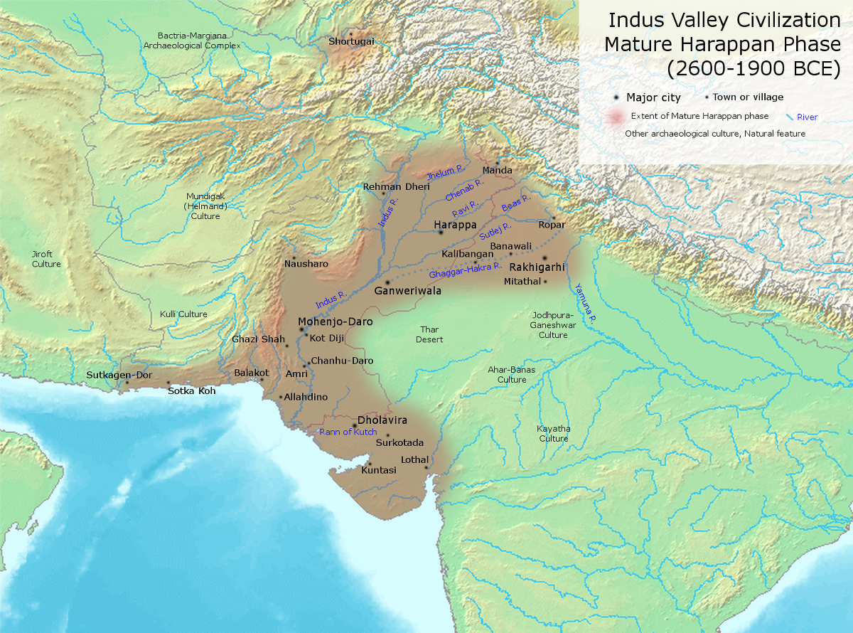

Slide 4
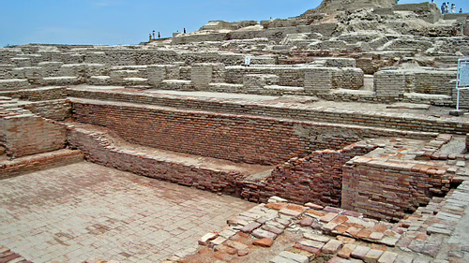

Slide 5
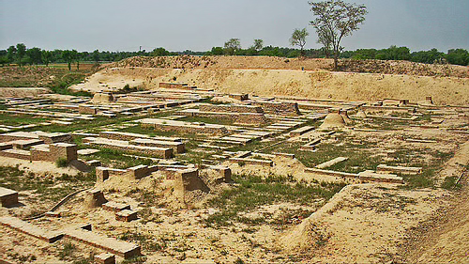

Slide 6
Pasaulio kilmė
Tada būties ir nebūties nebuvo,
Nei oro, nei dangaus virš jo nebuvo,
Kas gaubė ką? Ir kur? Ar kas judėjo?
Gal buvo tai vanduo, gelmė bedugnė?
Nebuvo dar mirties, nemirtingumo,
Dienos-nakties joks ženklas dar neskyrė.
Tik Viena sau be judesio alsavo,
Daugiau išvis nebuvo nieko kita.
Pradžioj tamsa apgaubus laikė tamsą,
Tik maišatis, bedugnė be skirtybių,
Visur belytė tuštuma plytėjo,
Kol Vienąjį kaitros galia pagimdė.
(Vertė K. Platelis)

Slide 7
Vedų dievai
Įvairiose „Rigvedos“ vietose pateikiami skirtingi dievų skaičiai: nuo 33 iki 3339.
Dangaus sferos dievai: Indra, dangaus valdovas; pasaulio tvarkos prižiūrėtojai Varuna ir Mitra; saulės dievybės Sūrjas, Savitrė, Pušanas, Višnus.
Tarpinio (erdvės) pasaulio dievai – griausmavaldis Mitra, audrų dievas Rudra ir jo sūnūs Marutai.
Žemės pasaulio dievai – ugnies dievas, tarpininkas tarp žmonių ir dievų Agnis, vadinamas „dievų burna“,
Soma - gėrimas, kurį per ritualus, kaip buvo tikima, dalindavosi brahmanai ir dievai; aukojimo išliejimų dievo personifikacija.

Slide 8
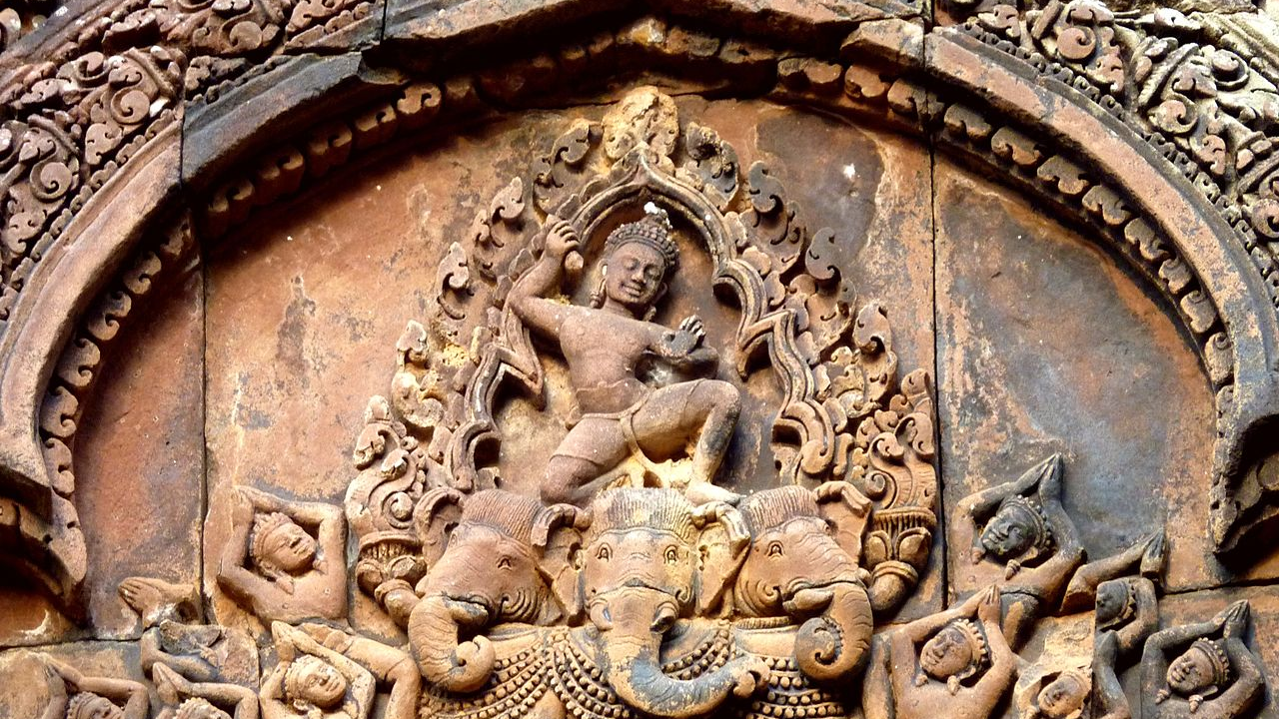
Indra

Slide 9
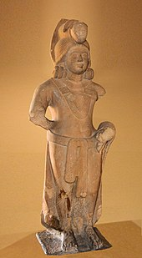
Agnis

Slide 10
Vedos
Tai - didžiulis vedų sanskrito kalba parašytų tekistų korpusas, vieni seniausių pasaulio šventraščių.
Yra 4 vedos:

